Slide 1
НАШИ ТРАГОВИ
Ученичка задруга
ОШ „Сестре Радовић“

Slide 2
ИСТОРИЈАТ НАШЕ ЗАДРУГЕ

Slide 3
Ученичка задруга ОШ „Сестре Радовић“ основана је 24.12.2020. године под називом „Наши трагови“.
Задругу су основали сви запослени, на челу са директорком школе. Чланови задруге су ученици, наставници, ваннаставно особље, али и родитељи.
Задруга се финансира од чланарина које у симболичном износу плаћају сви чланови, од продаје производа задруге, и конкурисањем за разне пројекте које расписује Министарство просвете.
Оснивање задруга подржано је и предложено директно од стране Министарства просвете у свим основним и средњим школама које за то имају могућности.

Slide 4
Рад ученичке задруге реализује се кроз Обогаћени једносменски рад што и јесте предлог Министарства просвете.
Циљ постојања ученичке задруге је упознавање ученика са :
Предузетништвом
Производњом
Пласирањем и продајом производа
Ученици се баве испитивањем тржишта, посећивањем манифестација, пласирањем производа, рекламирањем, продајом, прикупљањем средстава као зарадом, оспособљавају се за пословање на тржишту било које врсте.

Slide 5
организација НАШЕ ЗАДРУГЕ

Slide 6
ОРГАНИЗАЦИЈА
Рад ученичке задруге подељен је у три велика сектора који се даље деле на мање гране:
Први сектор: Предузетништво
Други сектор: Пољопривреда (производња)
Трећи сектор: Креатива

Slide 7
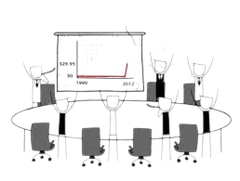
ПРЕДУЗЕТНИШТВО
У оквиру предузетништва ученици испитују тржиште, праве производе у складу са потребама тржишта, креирају цене и пласирају производе.
Овај сектор чине ученици и наставници који кроз активности овог погона праве:
Честитке за разне прилике, украсне кесе, коверте, позивнице, предмете украшене декупаж техником (кутије за накит, четке за косу, подметачи…), магнете, разне врсте штампе на керамичким шољама, етикете за производе које правимо, разне украсне производе од дрвета…

Slide 8
ПРОИЗВОДЊА (пољопривреда)
У сектору пољопривреде тј. производње ученици и наставници се баве сушењем и паковањем дивљег и лековитог биља, узгојем зачинског и лековитог биља, прављењем букета од воћа и поврћа, узгојем саксијског и баштенског цвећа, уређивањем школског простора (школског врта)…
Овде, такође, спадају и кулинарски, пекарски и посластичарски производи наших задругара.

Slide 9
КРЕАТИВА
Сектор креатива задужен је за промоцију и маркетинг школе.
У овом сектору наставници и ученици израђују школски часопис који прати активности школе, имају часове хора и фолклора, спремају школске представе, праве постере, флајере, рекламе и уређују школски пано.

Slide 10
АКТИВНОСТИ НАШЕ ЗАДРУГЕ

Slide 11
НОВОГОДИШЊИ И УСКРШЊИ БАЗАР
Два пута годишње у школи се организују школски базари који имају одређену тематику. Један од њих организује се пред Нову годину, а други пред Ускрс.
Тим приликама ученици прилагоде производњу потребама тржишта и излажу производе у складу са тематиком базара (новогодишње честитке, украсе за јелку, украсне кесе или обојена јаја, ускршње украсе, слаткише и друго). Ове манифестације пропраћене су ученичким представама, наступима хора и фолклора. Ове година по први пут ученичка представа изведена је и ван просторија школе са циљем промоције.

Slide 12
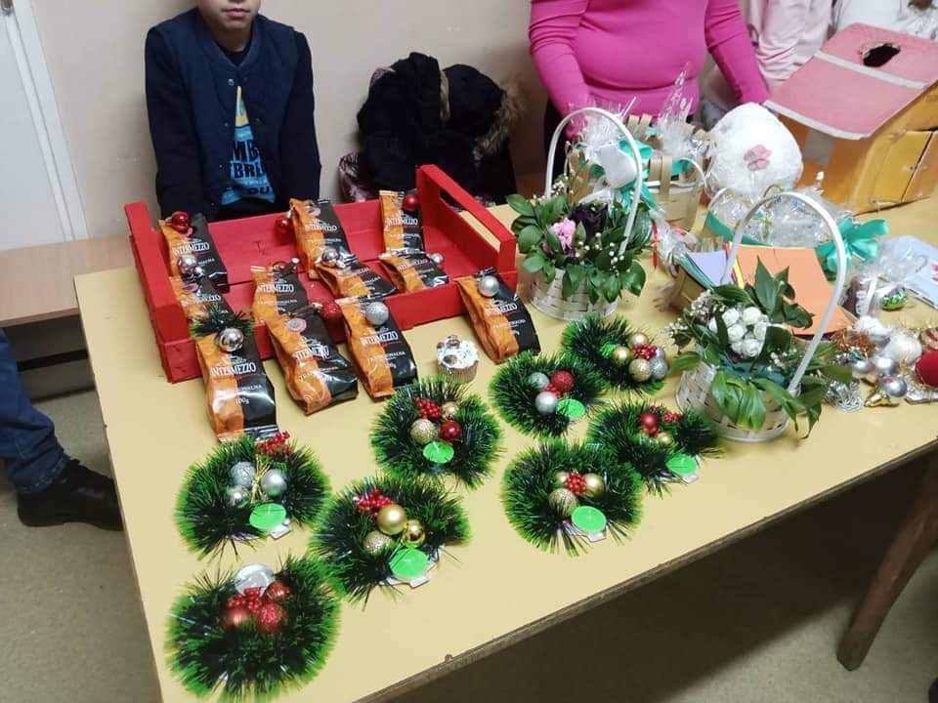
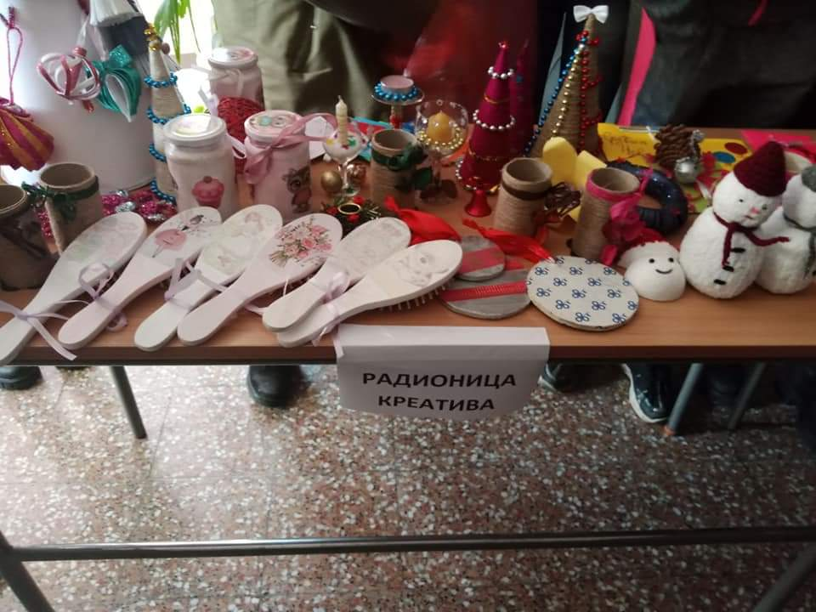
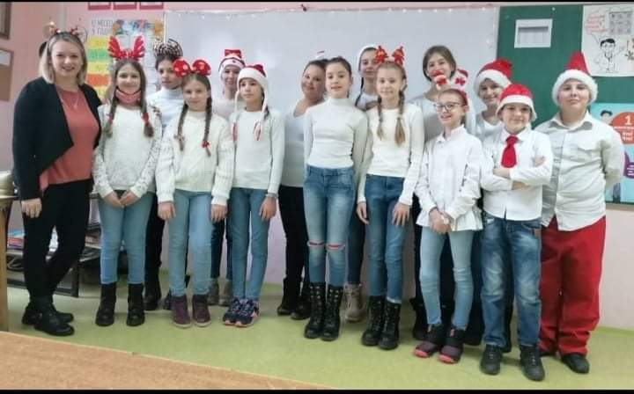
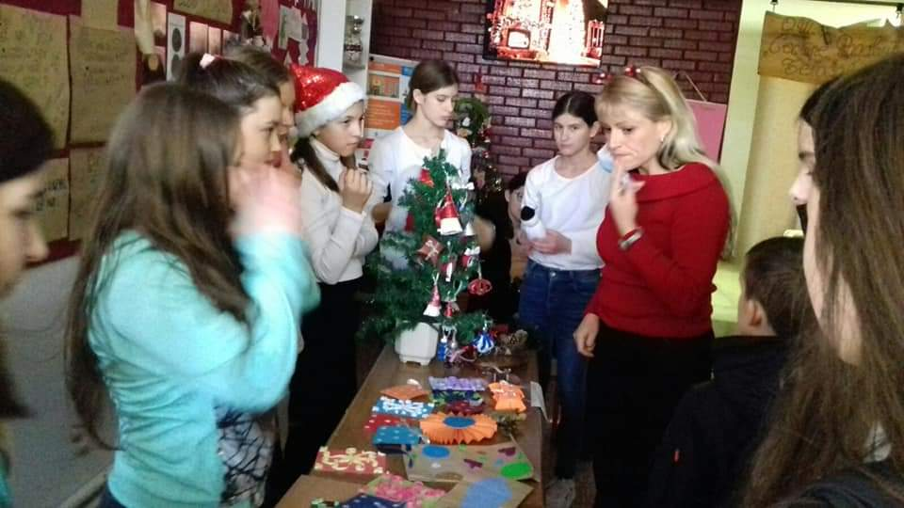
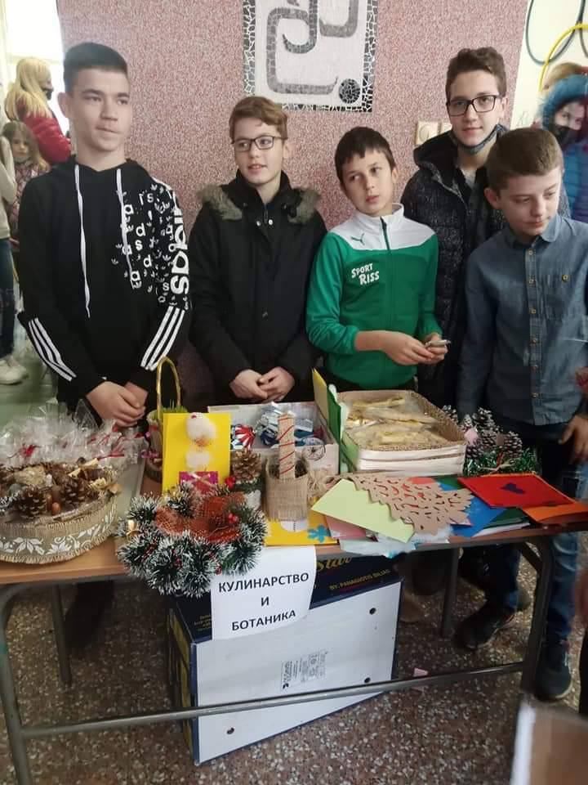
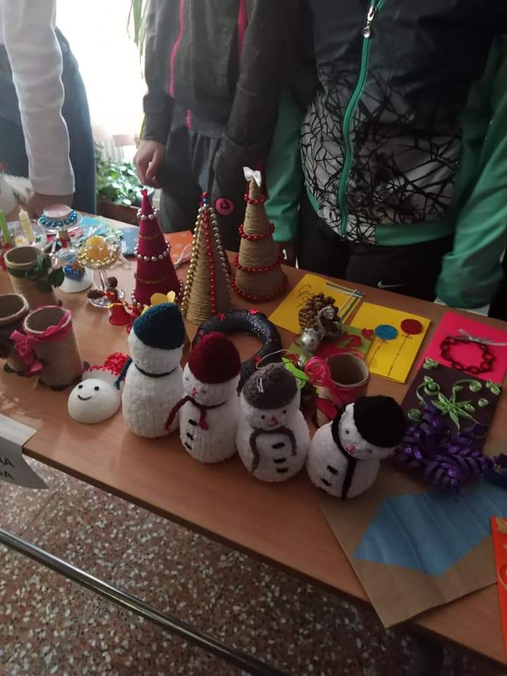
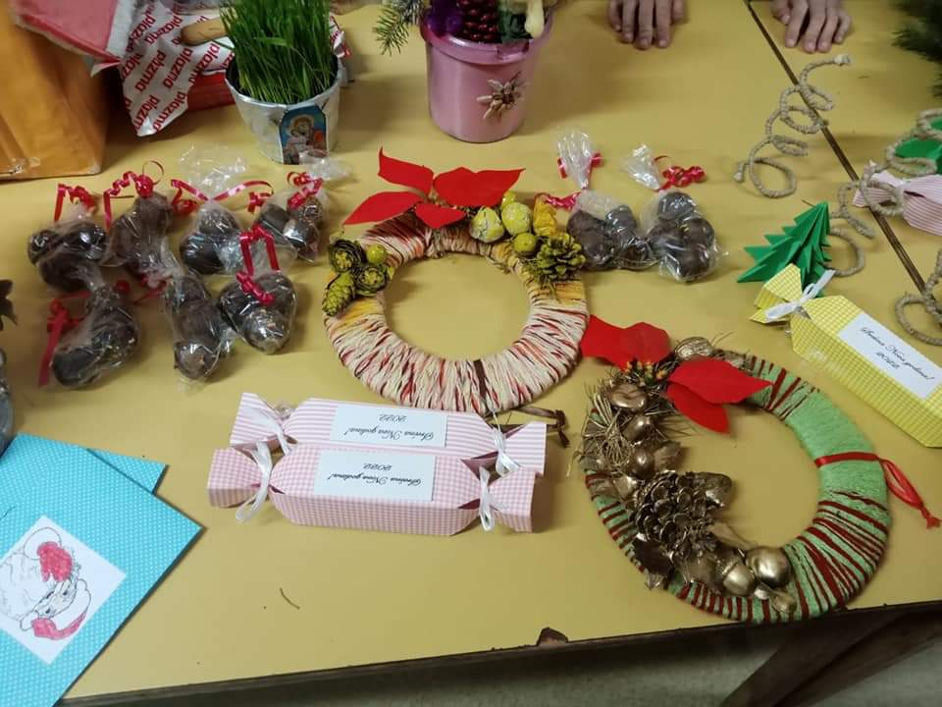
НОВОГОДИШЊИ БАЗАРИ

Slide 13
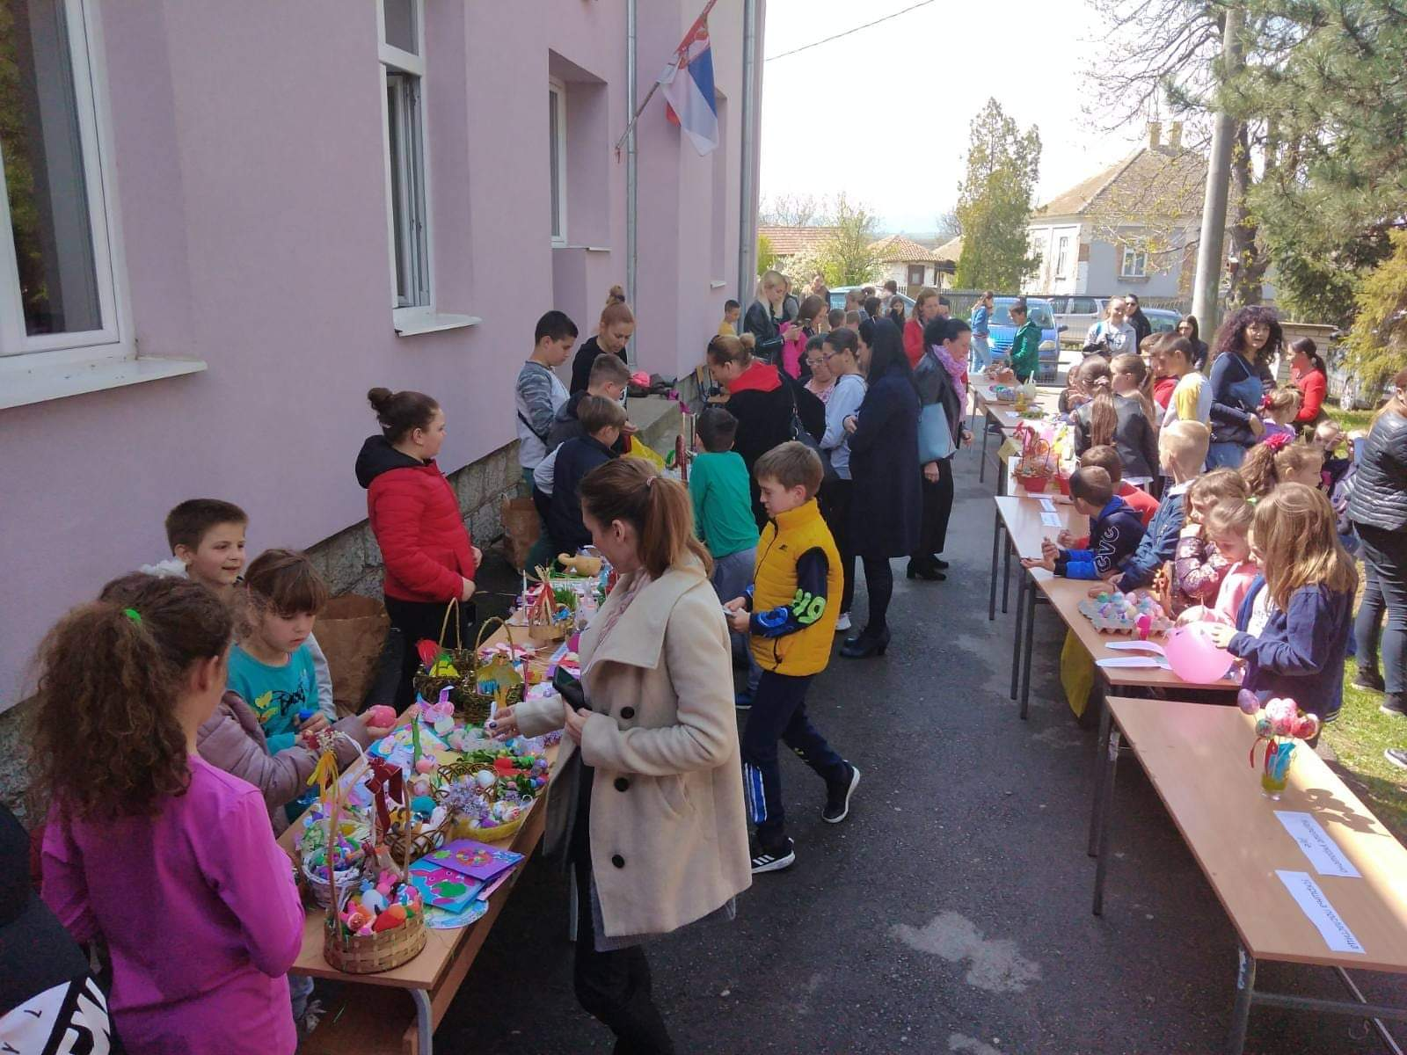
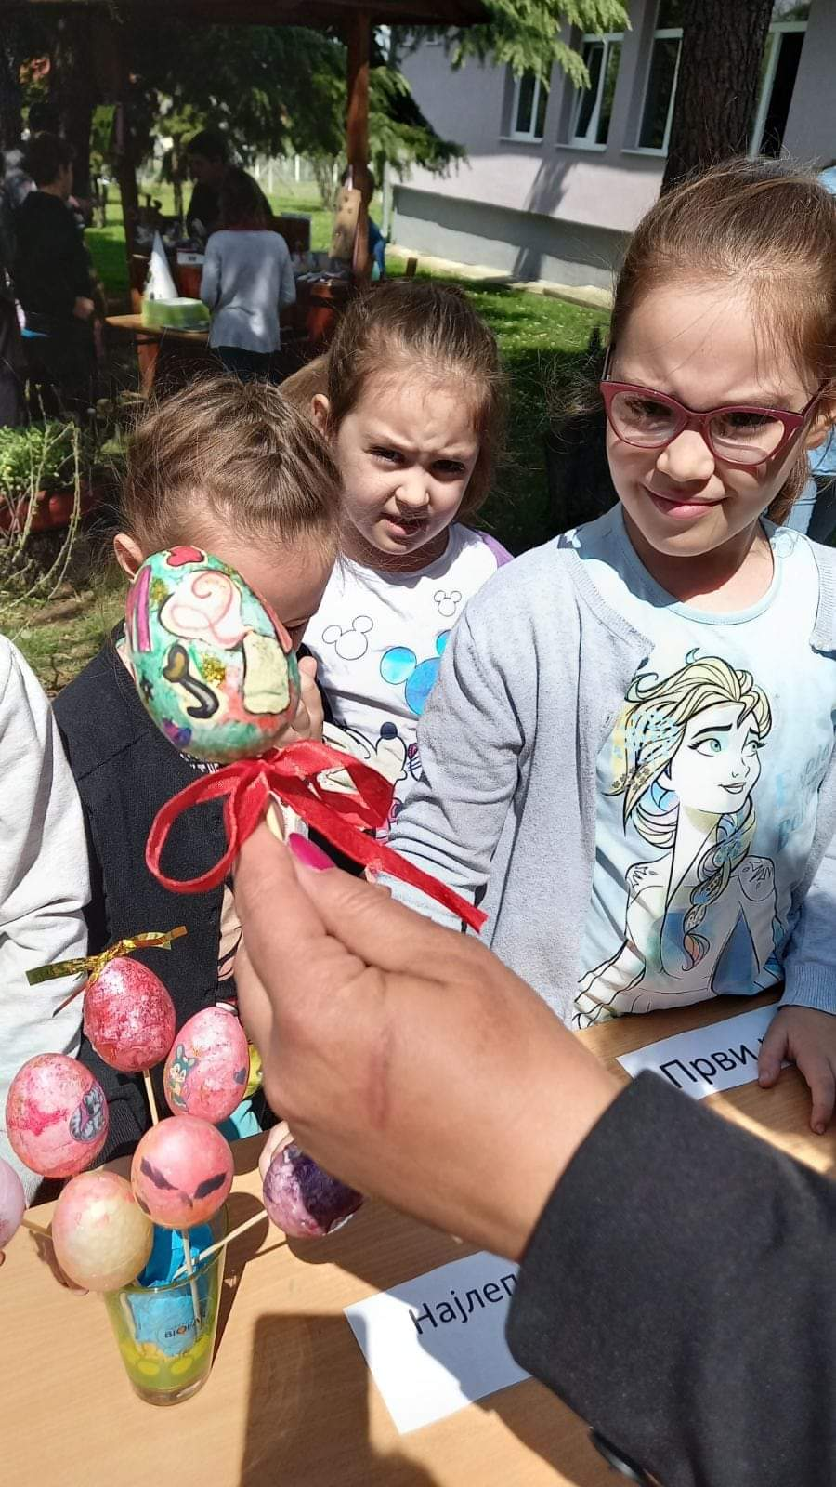
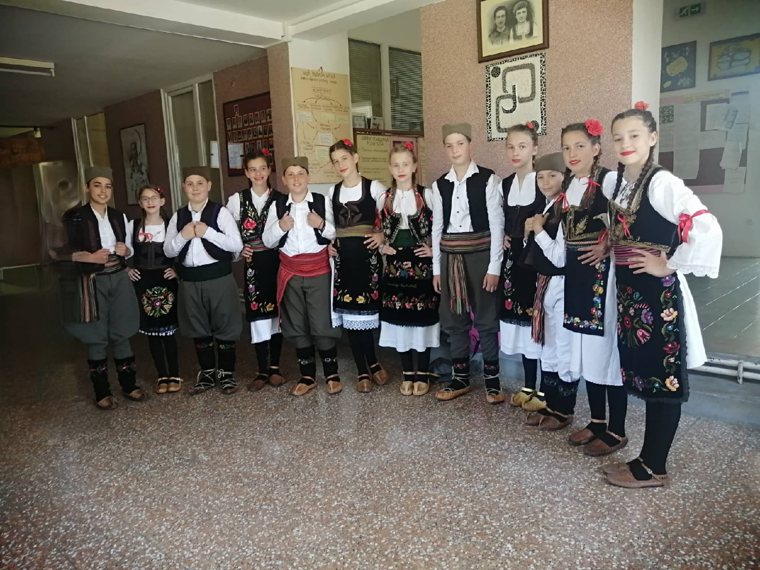
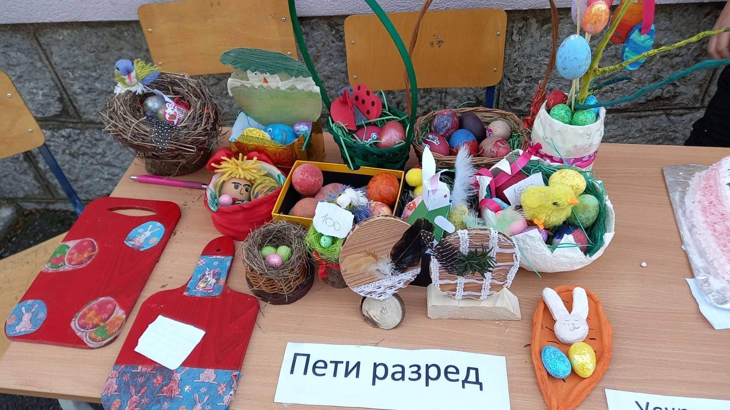
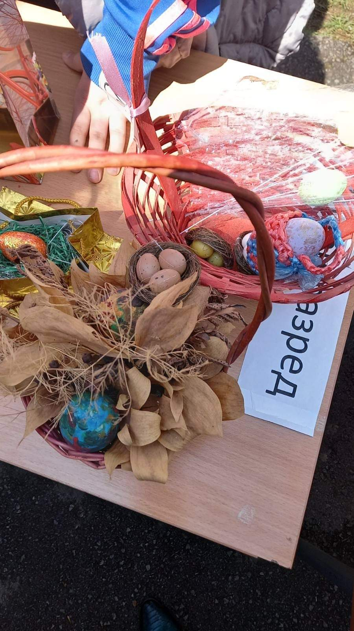
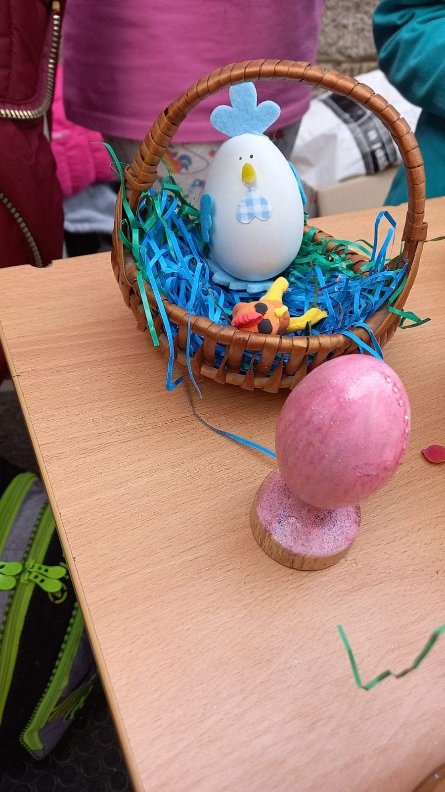
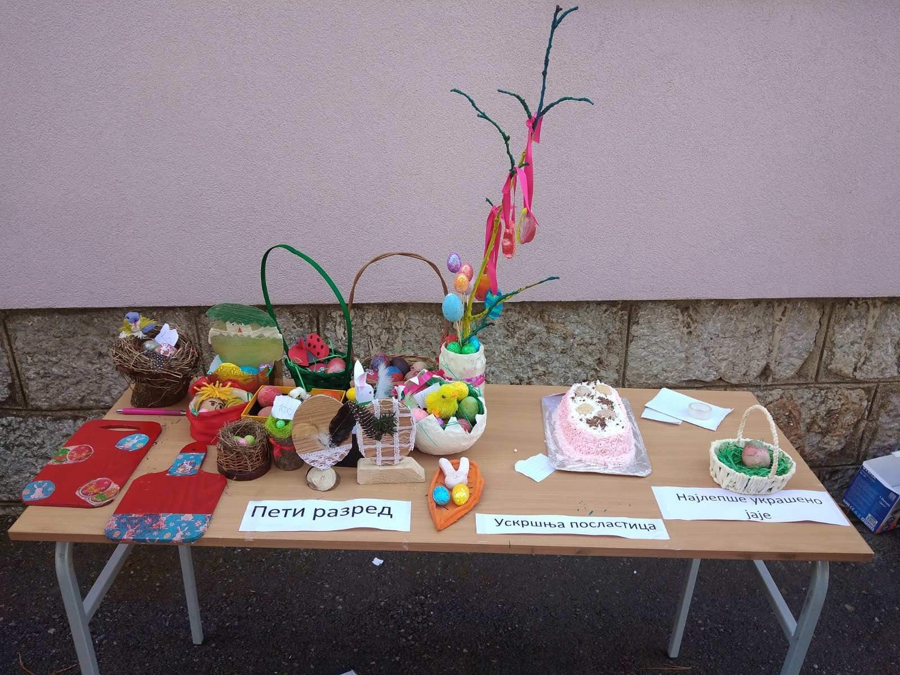
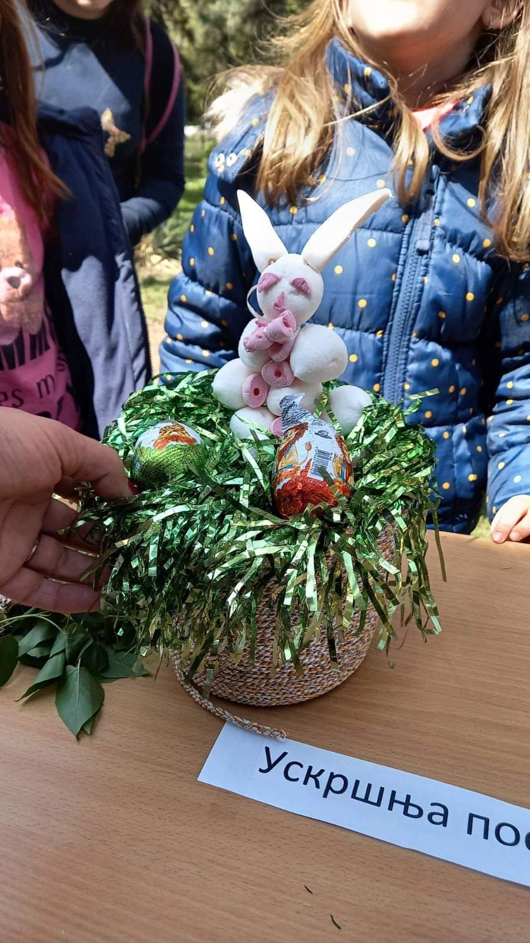
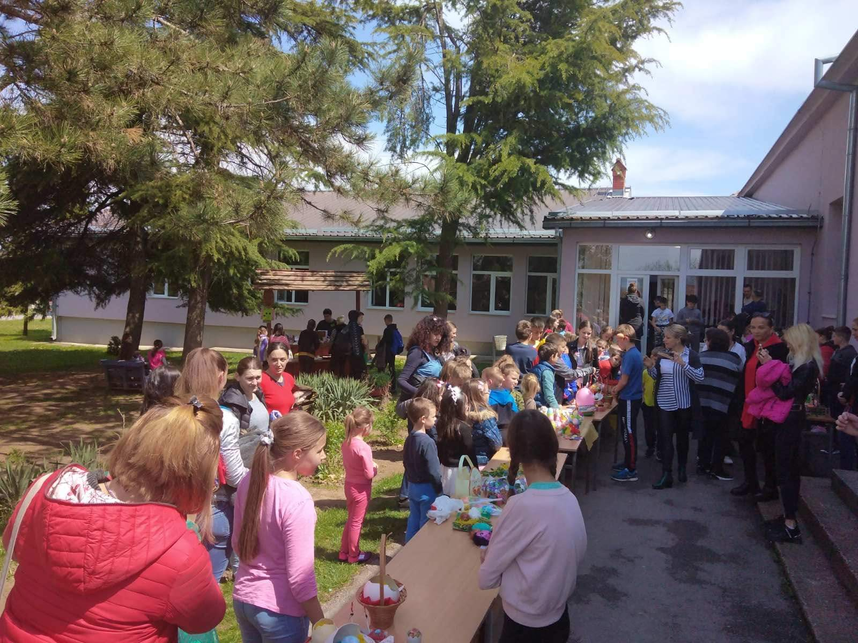
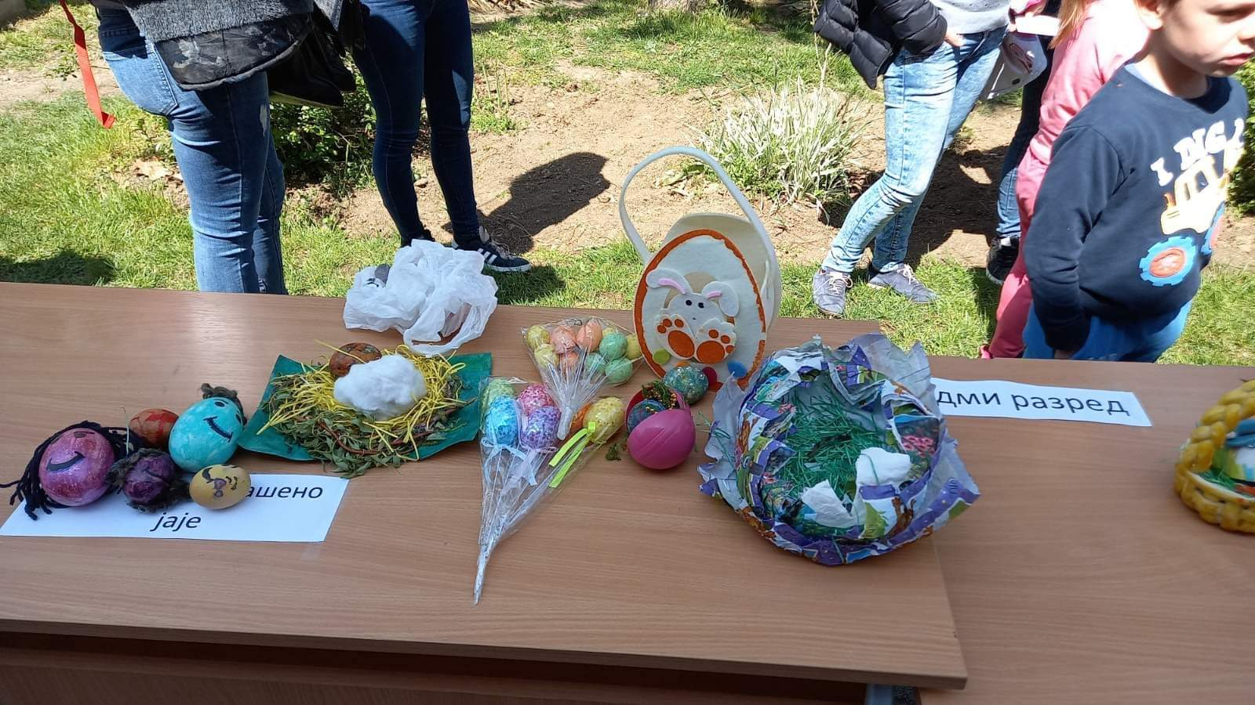
УСКРШЊИ БАЗАРИ

Slide 14
ОПЛЕНАЧКА БЕРБА
Већ две године за редом ученици у пратњи својих наставика учествују на Опленачкој берби где излажу и продају своје производе. Ова манифестација има традицију дугу скоро шездесет година, и из године у годину обара рекорде по броју посетилаца.
Посебно је задовољство и част бити део овог културног догађаја за који су месецима унапред све тезге закупљене. На овај начин ученици имају прилику да се директно упознају са купцима, креирају цене, прате потребе тржишта, али и да се опробају у комуникацији и рекламирању своје школе и задруге.
Своје производе ученици уз подршку наставника излажу и по симболичним ценама продају и на локалним манифестацијама као што је Сајам креативаца, који се одржава у организацији Културног центра Тополе.

Slide 15
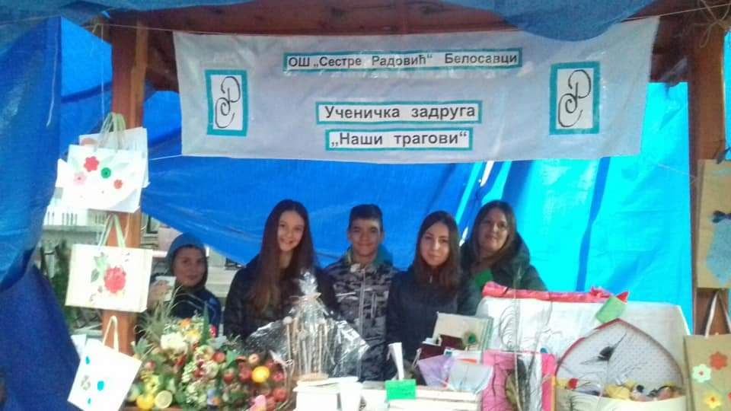
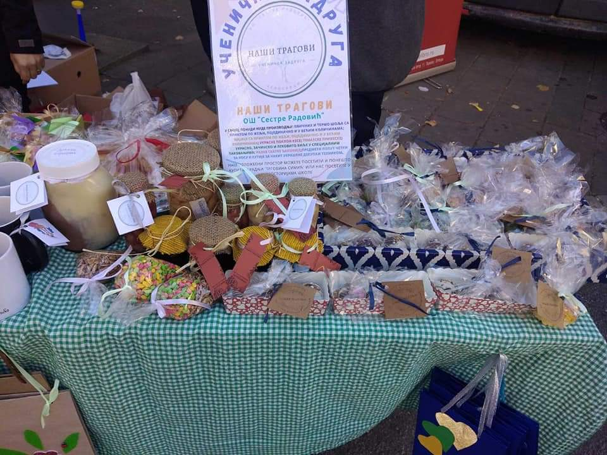
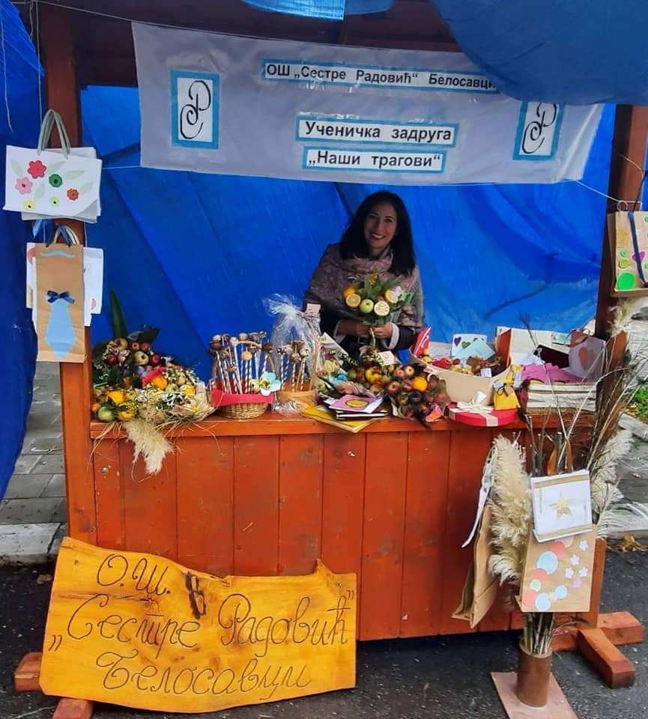
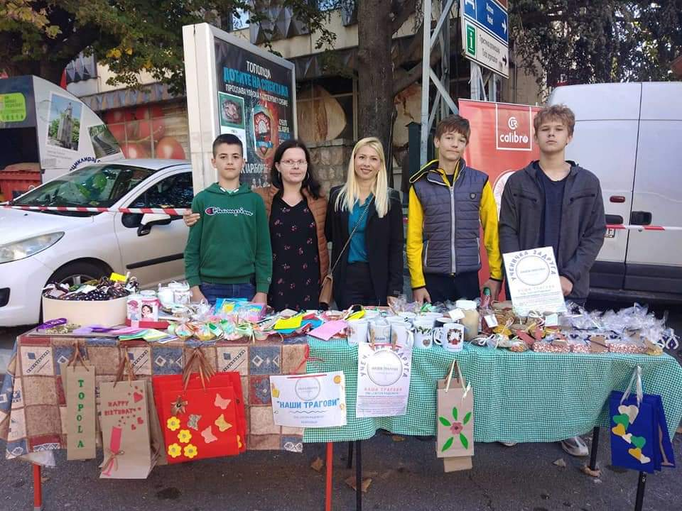
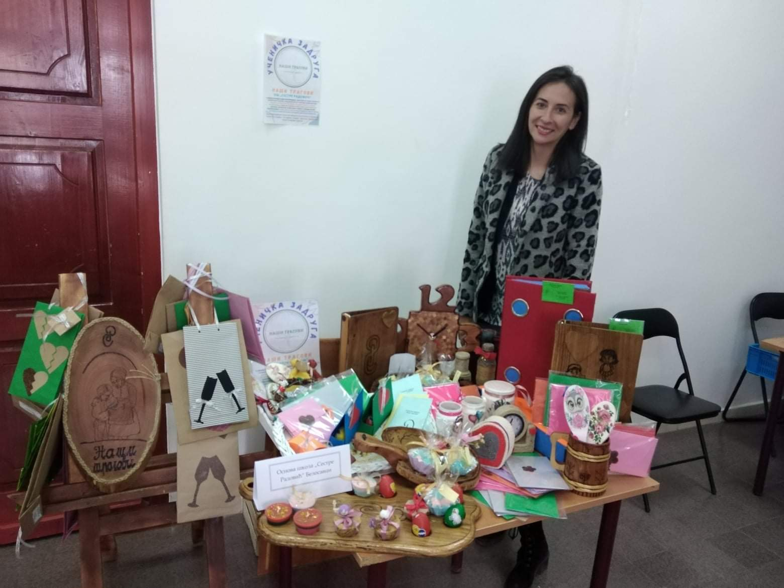
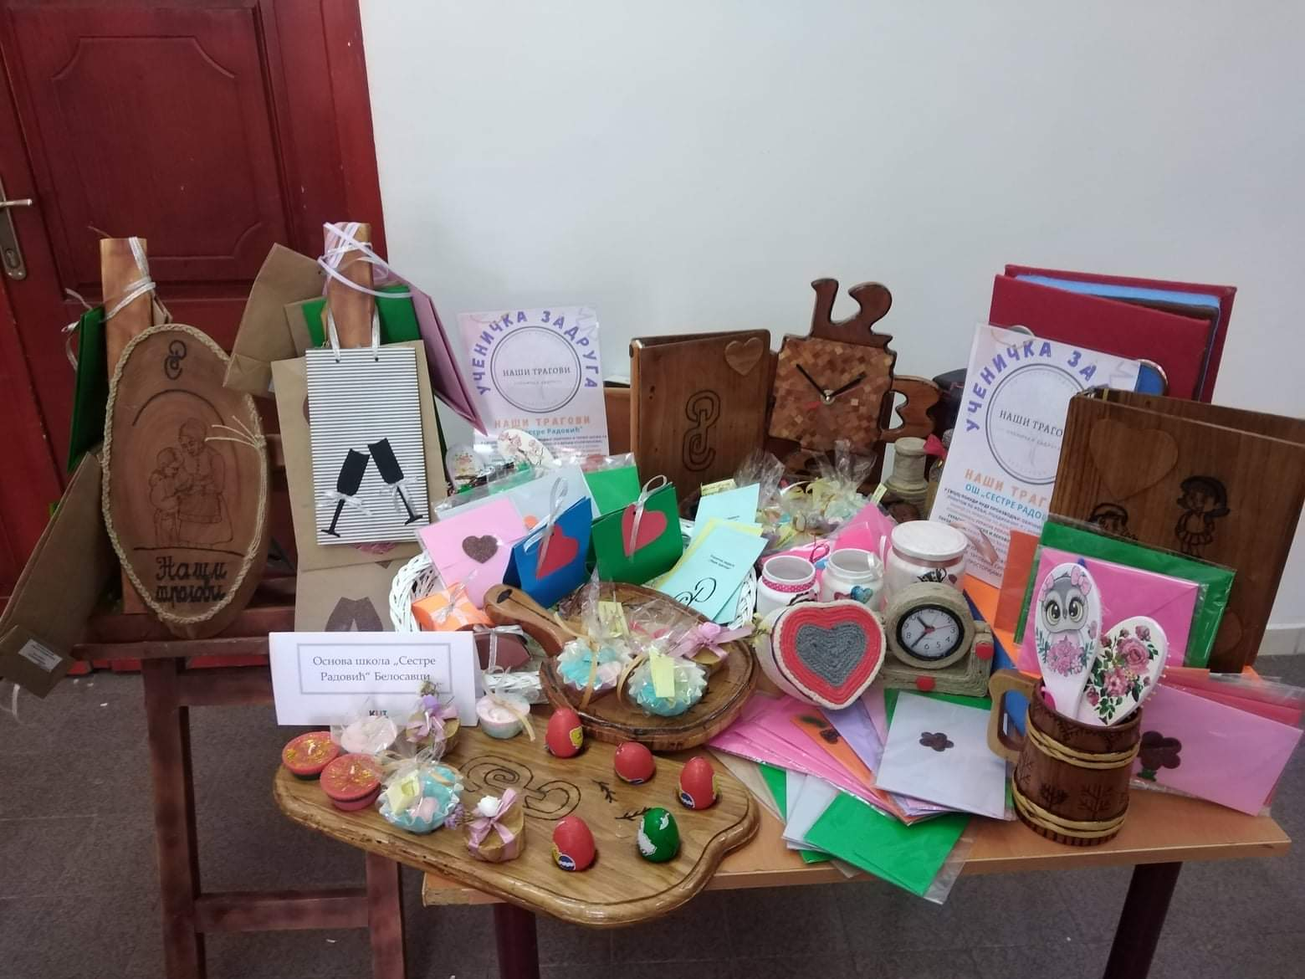
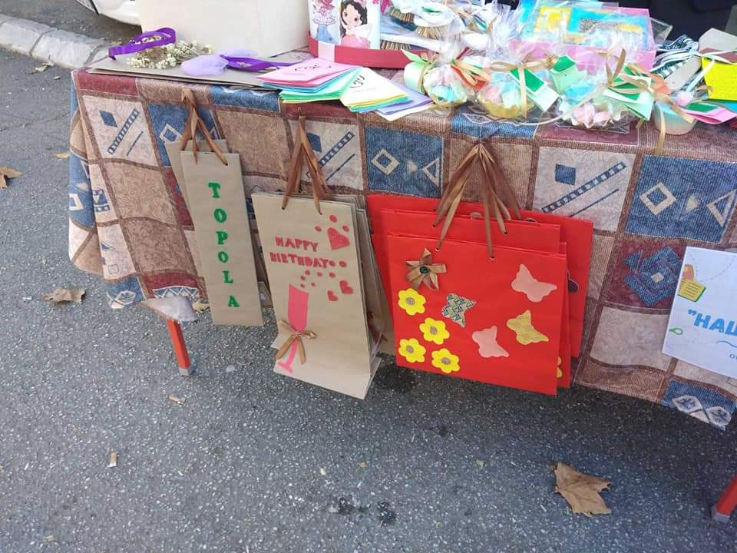
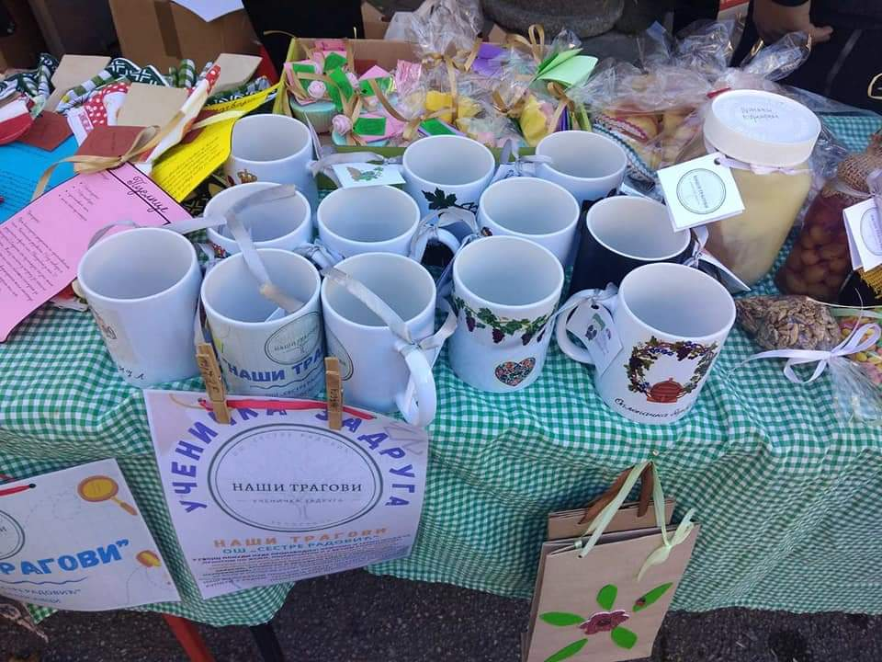
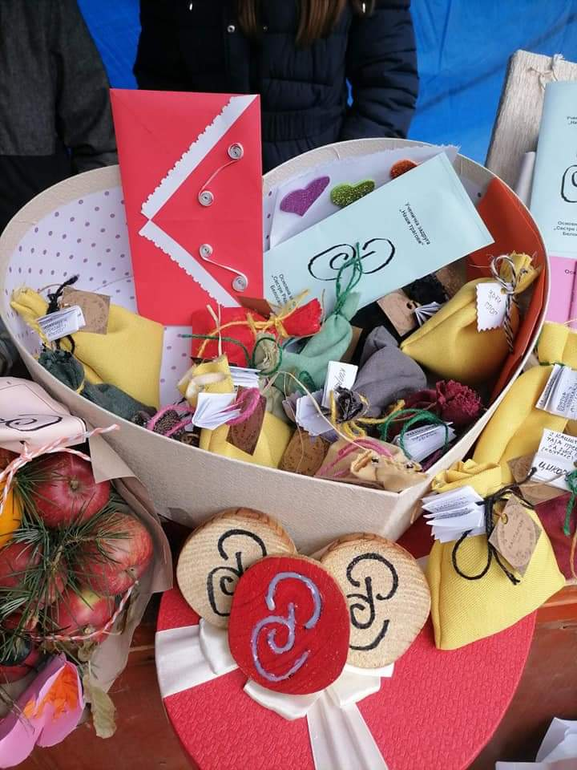

Slide 16
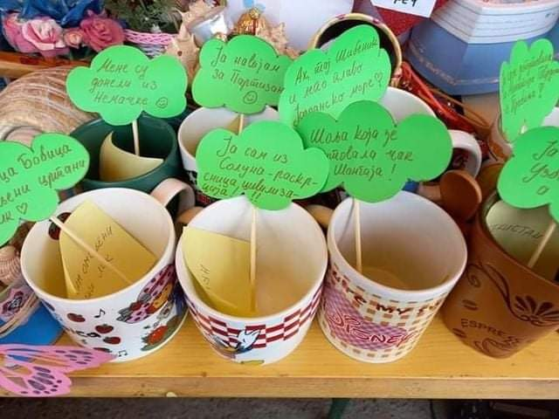
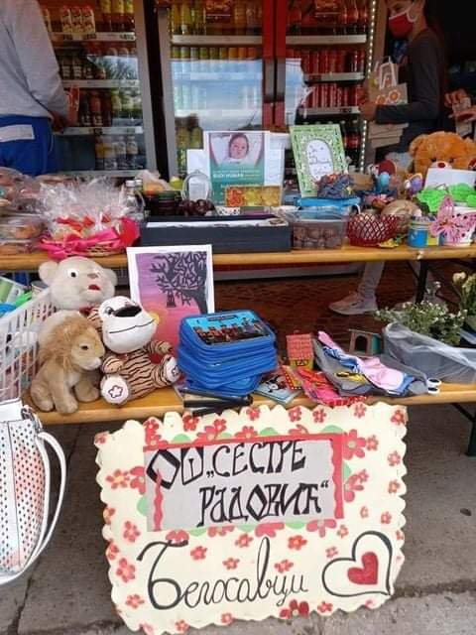
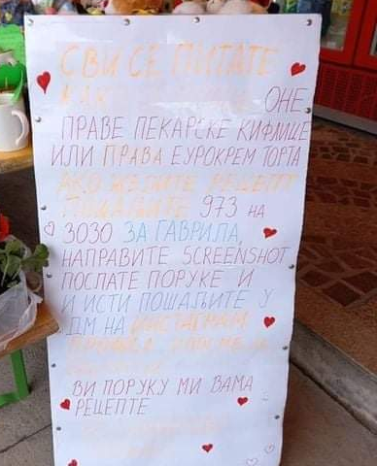
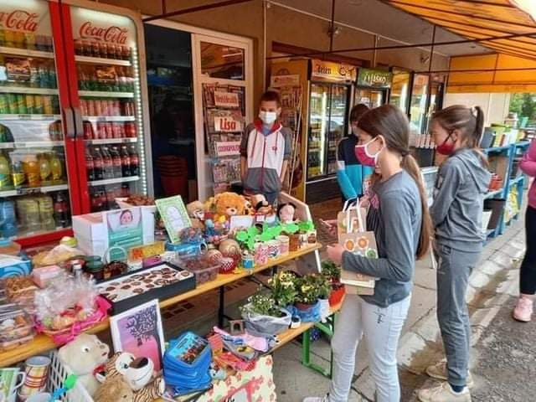
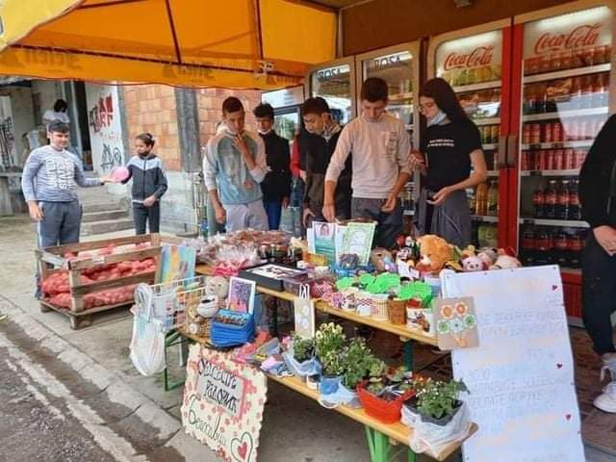
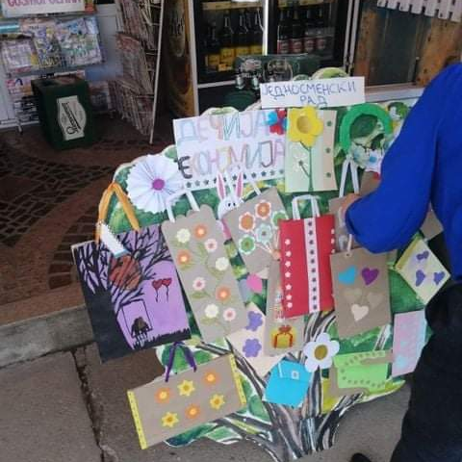
СТАЛНА ПОСТАВКА У ТРГОВИНИ „СИМИЋ“
Велику подршку раду ученичке задруге пружа локална трговина „Симић“ из Белосаваца. Овде се налази стална продајна поставка радова насталих у „Нашим траговима“ која је с времeна на време допуњује.
Такође, наши задругари прате потребе тржишта и актуелна дешавања па се често у понуди могу наћи производи који су тематски везани за одређене догађаје или датуме. На пример, пред Нову годину на располагању су честитке, украсне кесе, лампиони и слични производи, док су за осми март у продаји биле кутијице за накит, подметачи и четке за косу украшене декупаж техником.

Slide 17
продукти НАШЕ ЗАДРУГЕ

Slide 18
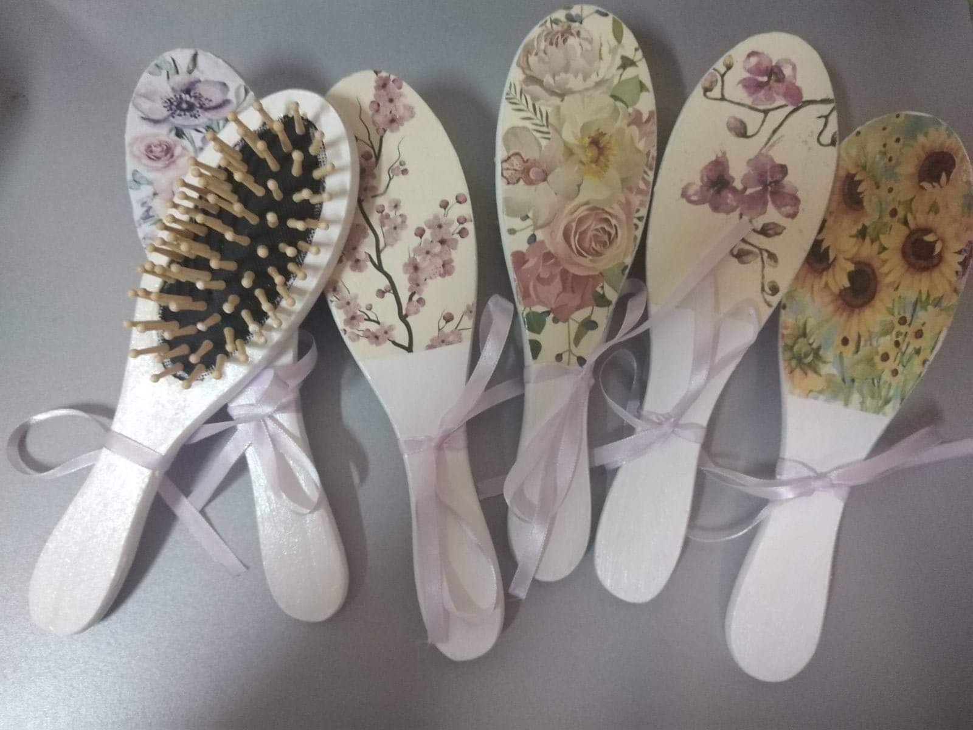
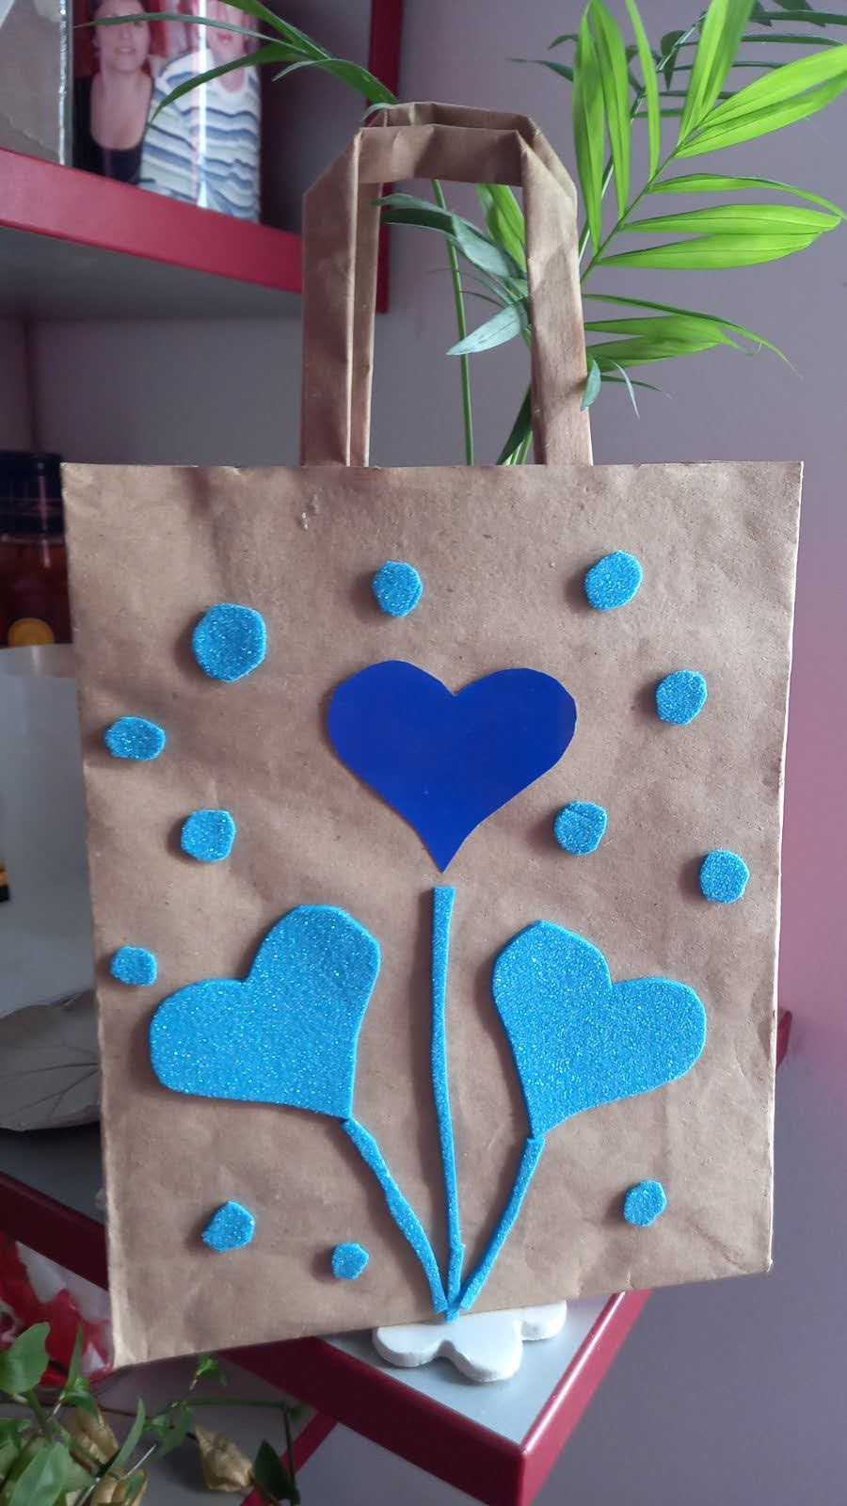
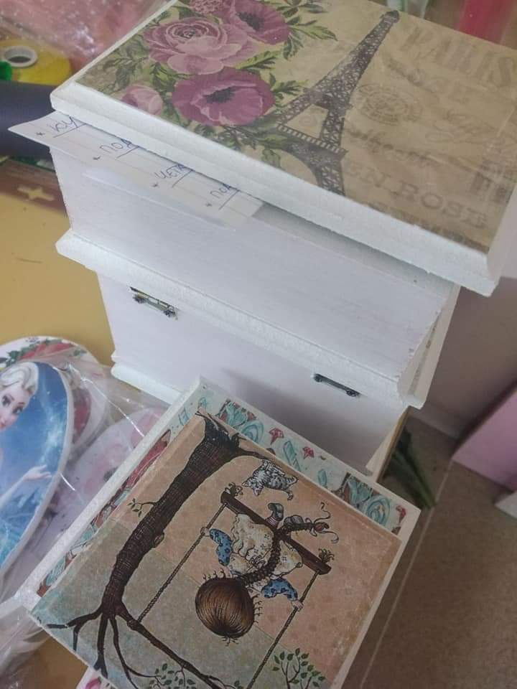
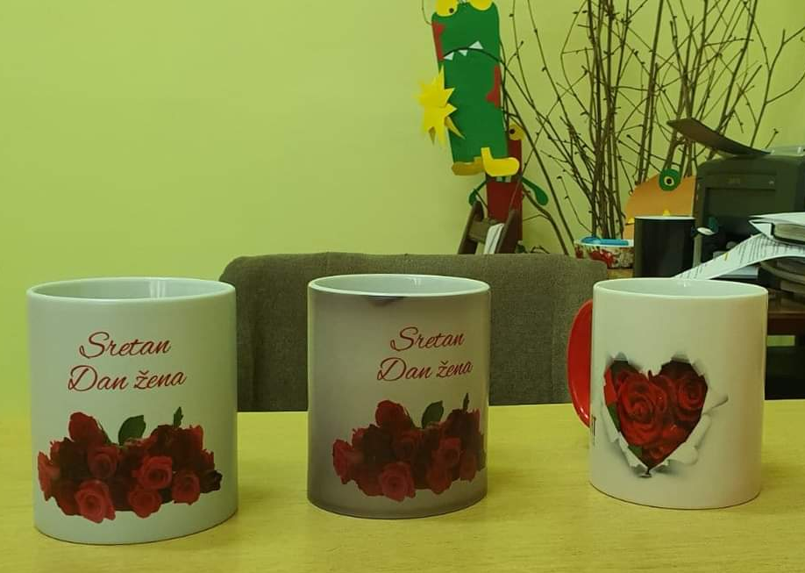
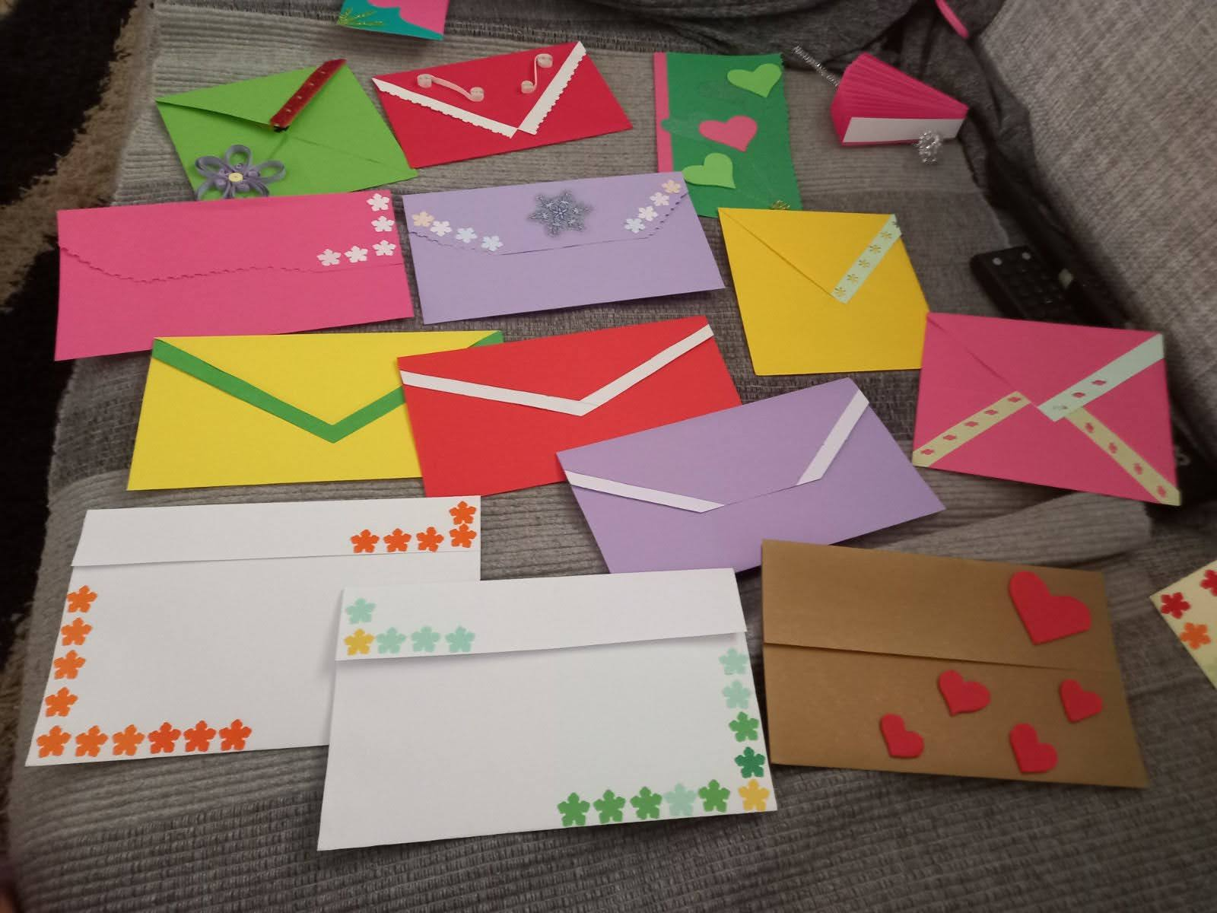
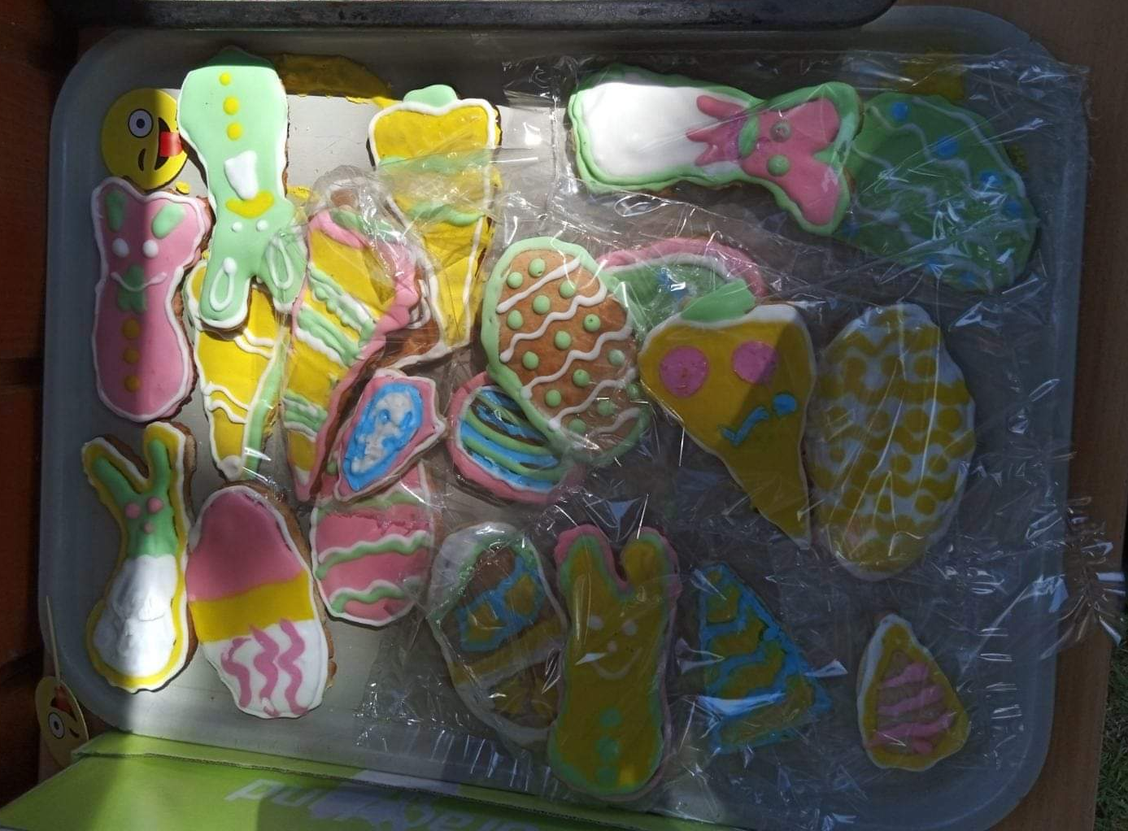
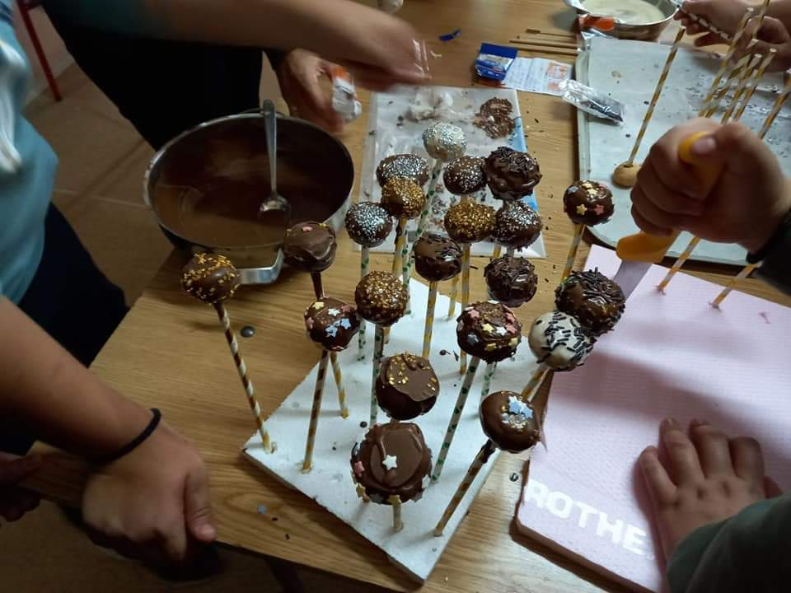
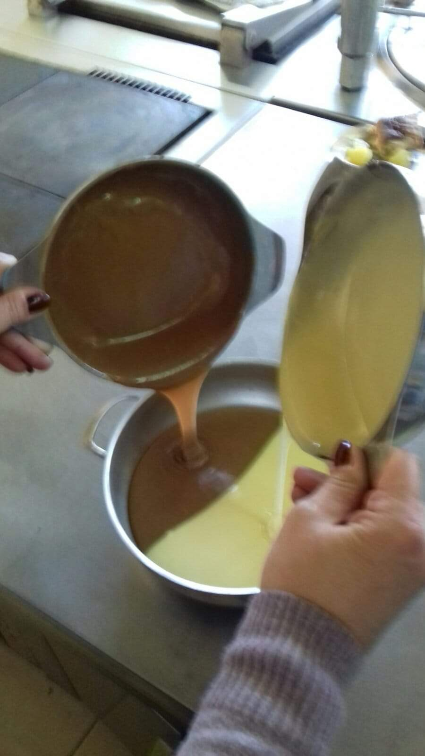
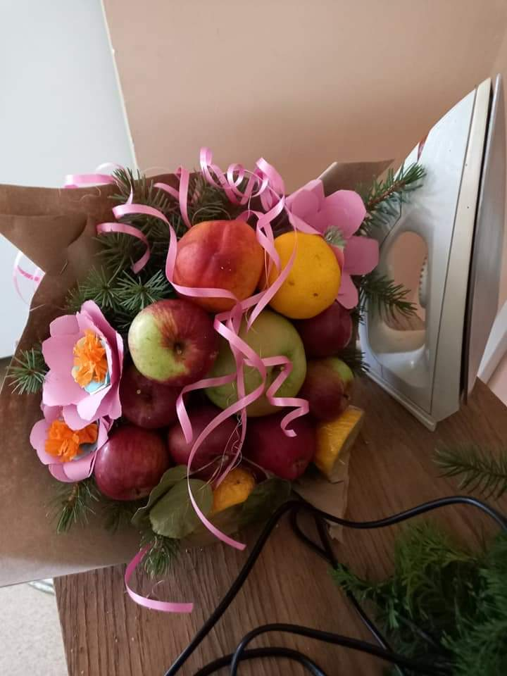
УКРАСНИ ПРЕДМЕТИ
СЛАТКЕ ПОСЛАСТИЦЕ

Slide 19
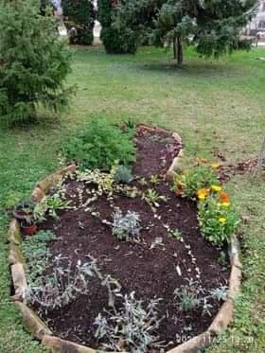
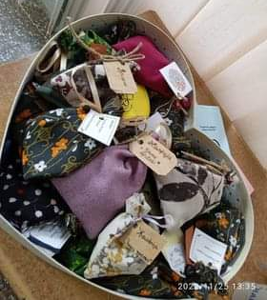
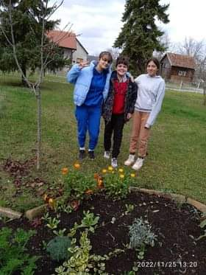
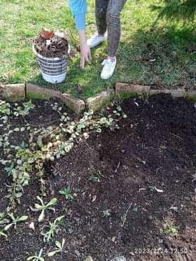
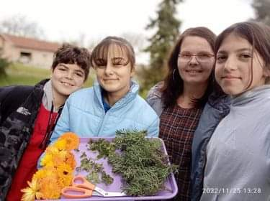
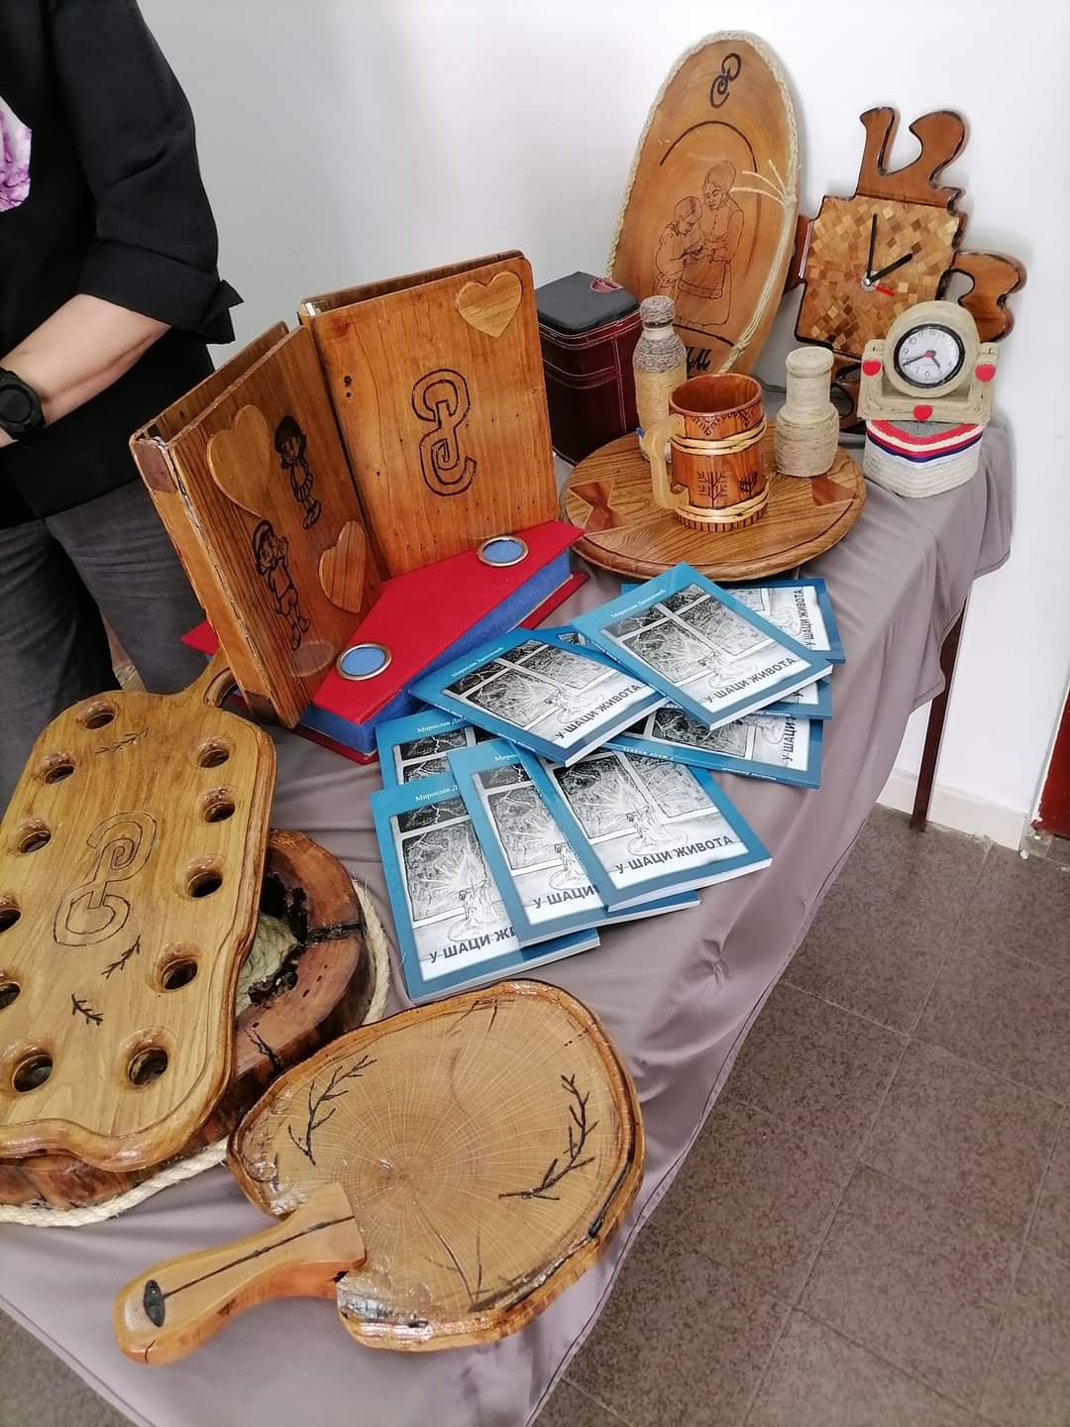
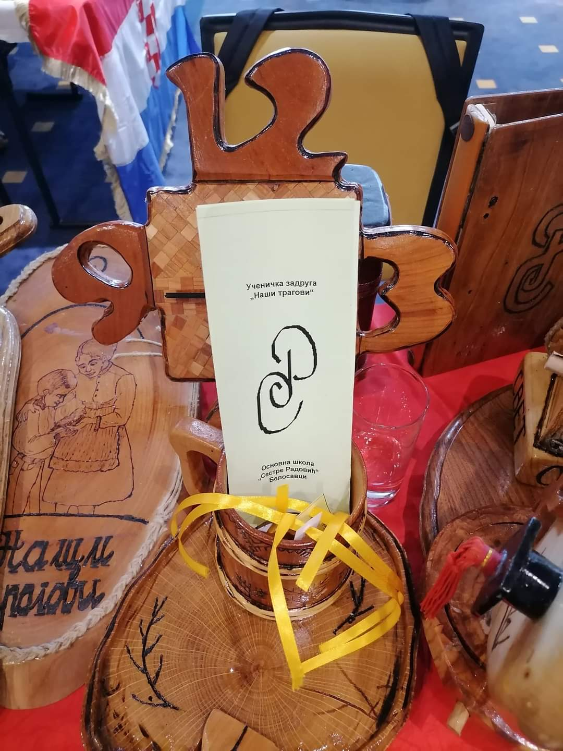
ШКОЛСКИ ВРТ И ЗАЧИНСКО БИЉЕ
ПРЕДМЕТИ ОД ДРВЕТА

Slide 20
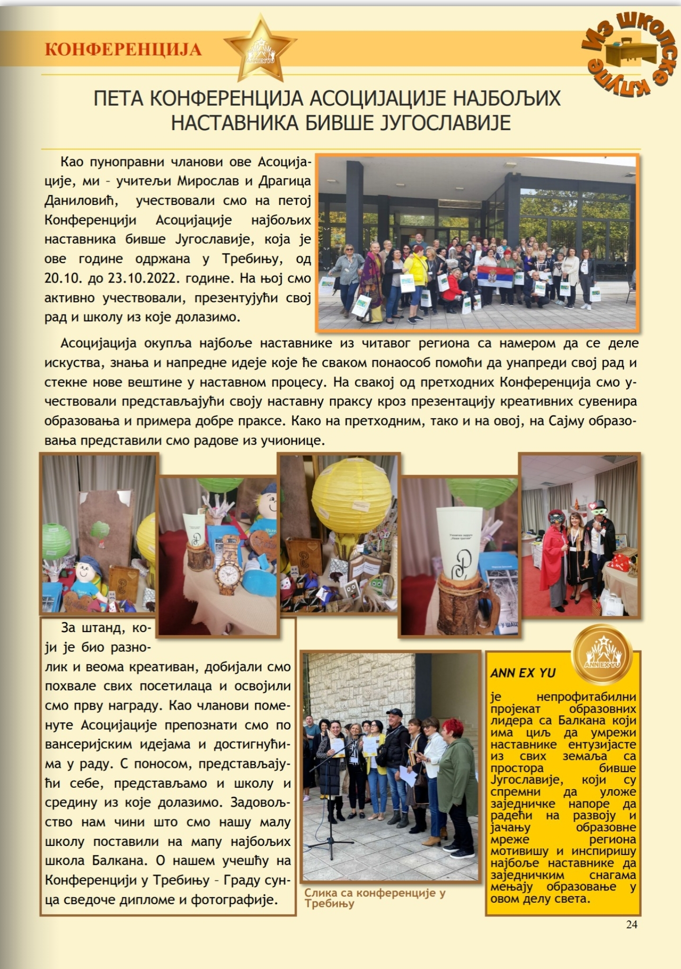
ШКОЛСКИ ЧАСОПИС
ЂАЧКЕ ПРЕДСТАВЕ, ХОР И ФОЛКЛОР

Slide 21
развој НАШЕ ЗАДРУГЕ

Slide 22
РАЗВОЈ И УСАВРШАВАЊЕ
Од свог настанка ученичка задруга узима учешће и радо се одазива сваком позиву који за циљ има промоцију и размену искустава. Наша задруга учествовала је на Сајму задругарства школа који је организовала ОШ „Лазар Саватић“ у Земуну, Конференцији задруга у Београду децембра 2021. године, као и на Првој регионалној конференцији одржаној у Нишу децембра 2022. године која је организована од стране Министарства просвете.

Slide 23
ПРОЈЕКТИ НАШЕ ЗАДРУГЕ

Slide 24
ПРОЈЕКТИ
Ученичка задруга конкурисала је за разне пројекте који су расписани од стране Министарства просвете са циљем унапређења и развоја производње. Од ових пројеката обезбеђене су разне машине (машина за штампање шоља, мајица и других подлога, апарат за вакумирање,апарат за пластификацију, машину за коричење, штампач у боји…) и обезбеђени су бољи услови за рад и развој ученичке задруге.

Slide 25
ПОГЛЕД У БУДУЋНОСТ – „наши трагови“

Slide 26
ПОГЛЕД У БУДУЋНОСТ
У будућности ученичка задруга наставља са радом и развојем. Школа поседује плац који је припремљен за обраду и засад вишања од којих ће се касније правити сокови и џемови, планиран је и засад одређених биљних култура које би се користиле у прехрамбене сврхе.
Писањем пројеката за разне конкурсе задруга ће наставити да ради на обезбеђивању још већег броја машина за рад које ће омогућити олакшавање и унапређивање производње.
На локалним манифестацијама и даље ће се промовисати и пласирати производи задруге, а планира се и учешће на још већем броју конгреса и конференција.

Slide 27
РЕЧ ВИШЕ О НАШОЈ ЗАДРУЗИ

Slide 28
РЕЧ ВИШЕ О НАШОЈ ЗАДРУЗИ
Важно је напоменути да су сви сектори задруге умрежени, да је остварена изузетна сарадња са локалном самоуправом као и међу ученицима, родитељима и наставницима.
Свака нова активност и реализација пројекта представља посебан изазов и посебну радост за све учеснике. Због тога се надамо да ће се „Наши трагови“ тек видети у будућности.

Slide 29
ХУМАНИТАРНИ РАД
Ученичка задруга „Наши трагови“ бави се и хуманитарним радом. Тако смо пре две године организовали базар на коме су продавани производи задруге, а сав зарађени новац уплаћен је у Фондацију „Буди хуман“ на рачун малог Гаврила коме је у том тренутку била неопходна велика сума новца. Базар је организован на више локација, у издвојеним одељењима, али је упориште било управо у претходно поменутој трговини „Симић“. Овом приликом скупљено је невероватних 130 750 динара.
Ове године смо такође спровели акцију прикупљања помоћи приликом премијерне изведбе Божићне представе „Божић, благи дан“. Родитељи и ученици који су дошли да гледају представу убацивали су суму новца коју су сами одређивали у кутију намењену за то. Овај новац је такође уплаћен Фондацији „Буди хуман“.

Slide 30
КРАЈ ИЗЛАГАЊА ХВАЛА НА ПАЖЊИ

